Slide 1
ENGENHARIA DE SOFTWARE Aula 04
Engenharia de Software
Prof. Ms. Fernando Marco Perez Campos
fmpcampos@gmail.com
Março/2018

Slide 2
Roteiro
Técnicas de Elicitação
Criatividade
Documentos
Observação
Apoio

Slide 3
TÉCNICAS DE ELICITAÇÃO

Slide 4
Técnicas de Elicitação
Não existe um método universal de elicitação de requisitos.

Slide 5
Elicitação
Pesquisa
Criatividade
Documentos
Observação
Apoio

Slide 6
Técnicas de Elicitação
Pesquisa
Entrevista
Questionário
Criatividade
Brainstorming
Brainstorming Paradox
Mudanças de perspectiva
Analogia
Documentos
Arqueologia
Leitura Baseada em perspectiva
Reutilização
Observação
Observação de campo
Apprenticing
Apoio
Mapas mentais
Workshops
Cartões CRC
Storyboard
Gravação Áudio/Vídeo

Slide 7
TÉCNICAS DE CRIATIVIDADE

Slide 8
Técnicas de Criatividade
Técnicas de Criatividade têm a finalidade de:
desenvolver requisitos inovadores, esboçar uma visão inicial do sistema
elicitar fatores inesperados de satisfação
Não são geralmente muito adequadas para estabelecer requisitos precisos sobre o comportamento do sistema

Slide 9
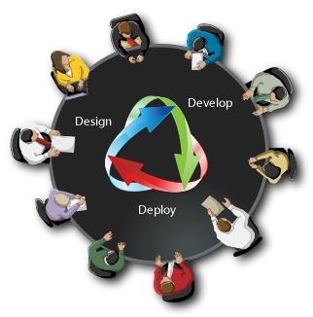
Técnicas de Criatividade
Brainstorming (1)
Ideias são coletadas durante certo período de tempo, geralmente em grupos de 5 a 10 pessoas.

Slide 10
Técnicas de Criatividade
Brainstorming (2)
As ideias são documentadas por um moderador sem serem discutidas, julgadas ou comentadas.
Os participantes usam ideias de outros participantes para desenvolver novas ideias originais, ou para modificar ideias existentes.

Slide 11
Técnicas de Criatividade
Brainstorming (3)
Técnica particularmente eficaz quando envolve um grande número de pessoas de diversos grupos de stakeholders.
Vantagens
muitas ideias podem ser coletadas em um curto espaço de tempo
diversas pessoas podem expandir essas ideias colaborativamente

Slide 12
Técnicas de Criatividade
Brainstorming (4)
A coleta imparcial dessas ideias proporciona o surgimento inesperados de novas soluções
Brainstorming é geralmente menos eficaz quando a dinâmica do grupo é confusa ou quando há membros muito dominantes no grupo

Slide 13
Técnicas de Criatividade
Brainstorming (5)
Quando o brainstorming não é considerado eficaz, sugere-se outras técnicas como, por exemplo, o método 6-3-5.

Slide 14
Técnicas de Criatividade
Brainstorming (6) - Método 6-3-5
“Seis participantes, cada um escreve três ideias numa folha de papel.
Esta folha é repassada aos outros membros, que comentam e desenvolvem as ideias recebidas, processo este que se repete cinco vezes”
Tal método também é intitulado de brainwriting

Slide 15
Técnicas de Criatividade
Brainstorming Paradox (1)
É uma modificação do brainstorming tradicional.
As ideias coletadas são eventos que não devem acontecer.
O que o sistema não pode fazer?

Slide 16
Técnicas de Criatividade
Brainstorming Paradox (2)
O grupo mais tarde desenvolve medidas para evitar que os eventos anteriormente coletados venham acontecer
Através desse processo os participantes muitas vezes percebem quais ações podem acarretar resultados negativos

Slide 17
Técnicas de Criatividade
Brainstorming Paradox (3)
Riscos podem ser identificados antecipadamente com esse método, e medidas preventivas podem ser desenvolvidas
As vantagens e desvantagens dessa técnica são as mesmas do brainstorming clássico

Slide 18
Técnicas de Criatividade
Mudanças de Perspectiva (1)
Objetivo é adotar diferentes pontos de vista extremos.
A técnica mais comum é a chamada Six Thinking Hats (Seis Chapéus ou Seis Chapéus do Pensamento)

Slide 19
Técnicas de Criatividade
Mudanças de Perspectiva (2)
Cada chapéu representa uma perspectiva específica adotada, uma após a outra, para cada participante
As soluções resultantes abordam o problema a partir de perspectivas diferentes

Slide 20
Técnicas de Criatividade
Mudanças de Perspectiva (3)
Até mesmo stakeholders que têm absoluta convicção a respeito de suas ideias podem ser persuadidos a adotar um ponto de vista diferente
Tal técnica é benéfica quando os stakeholders não conseguem expressar seu conhecimento sem imparcialidade, ou quando estão obstinadamente presos a sua opiniões

Slide 21
Técnicas de Criatividade
Mudanças de Perspectiva (4)
Essa técnica não pode ser aplicada se os requisitos exigem um nível de detalhamento muito preciso (tornaria a técnica muito cansativa)

Slide 22
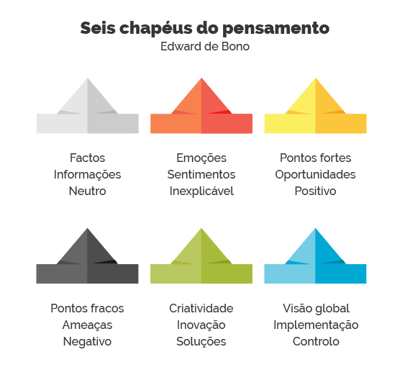
Six Thinking Hats

Slide 23
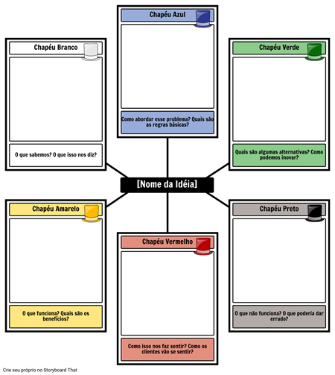
Six Thinking Hats
Fonte: www.storyboardthat.com/articles/b/six-thinking-hats-examples

Slide 24
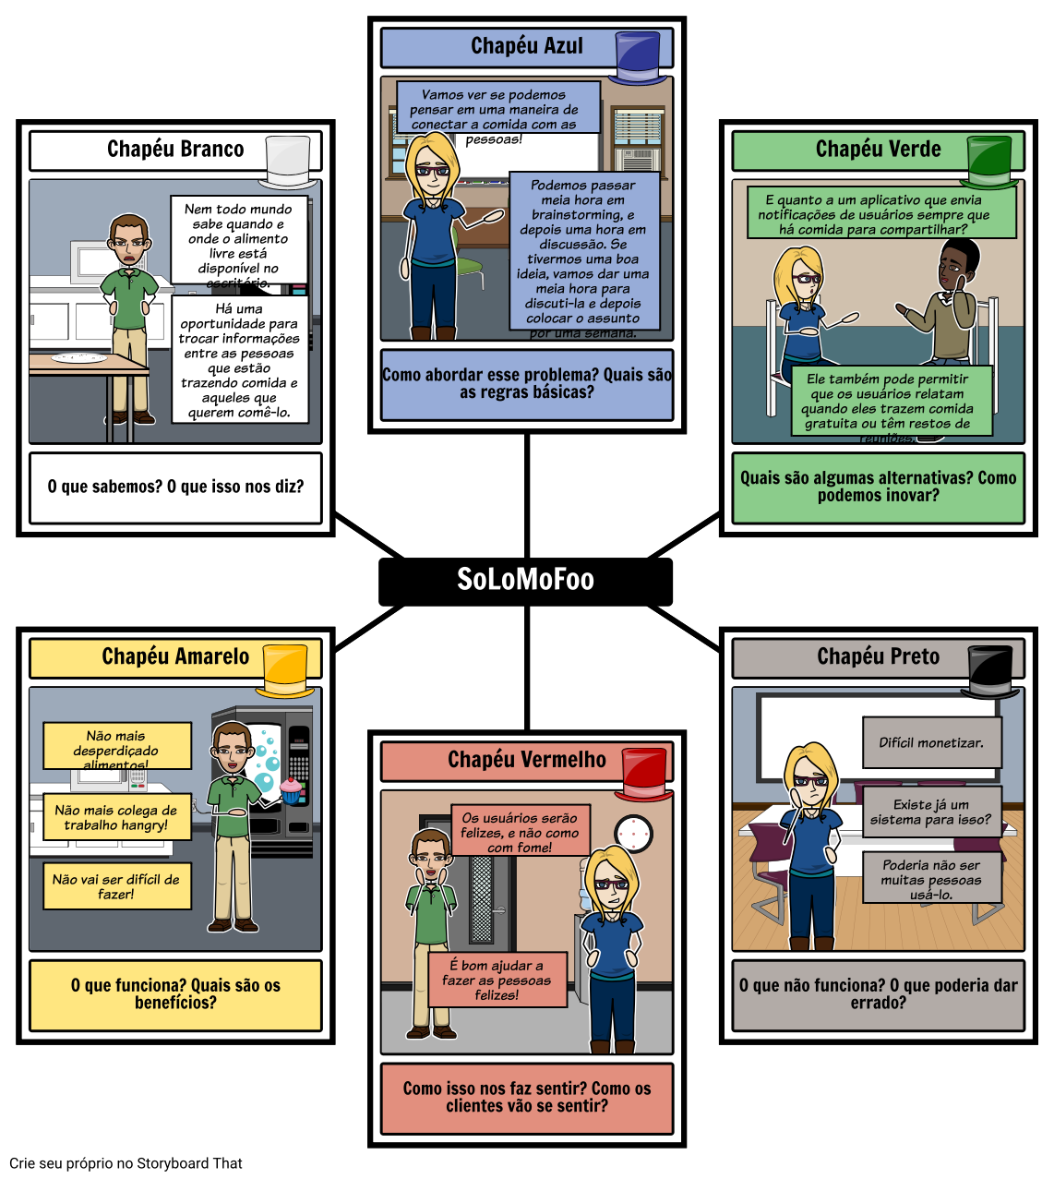
Six Thinking Hats
Social-Local-Mobile-Food
Fonte: www.storyboardthat.com/articles/b/six-thinking-hats-examples

Slide 25
Técnicas de Criatividade
Técnicas de Analogia (1)
Na técnica biônica, problemas que o projeto enfrenta são comparados (mapeados) a uma situação análoga que ocorre na natureza
As soluções proporcionadas pela natureza são investigadas e então transferidas (mapeadas) de volta ao projeto

Slide 26
Técnicas de Criatividade
Técnicas de Analogia (2)
Na técnica bissociação, as analogias não precisam necessariamente ter sua origem na natureza
Essas técnicas pressupõem que cada participante é capaz de pensar analogicamente, que existe muito tempo à disposição e que os participantes têm profundo conhecimento do domínio com o qual a analogia será feita

Slide 27
TÉCNICAS BASEADAS EM DOCUMENTOS

Slide 28
Técnicas Baseadas em Documentos
Reutilização de Soluções e Experiências
Reutilizam soluções e experiências feitas com sistema existentes
Quando um sistema legado é substituído, essa técnica assegura que a funcionalidade completa do sistema legado possa ser identificada

Slide 29
Técnicas Baseadas em Documentos
Reutilização de Soluções e Experiências
Tais técnicas devem ser mescladas com outras técnicas de elicitação para que a validade dos requisitos elicitados possa ser determinada e novos requisitos identificados

Slide 30
Técnicas Baseadas em Documentos
Arqueologia de Sistema (1)
Técnica que extrai informações necessárias para construir um novo sistema a partir de documentação ou da implementação (código) de um sistema legado, ou de um sistema concorrente.
Essa técnica é frequentemente aplicada quando o conhecimento explícito sobre a lógica do sistema foi parcialmente ou completamente perdido

Slide 31
Técnicas Baseadas em Documentos
Arqueologia de Sistema (2)
Ao analisar o código existente, o ER pode assegurar que nenhuma das funcionalidades do sistema legado será esquecida, a lógica do sistema legado é novamente elicitada.
Esse método produz grande quantidade de requisitos muito detalhados e exige muito trabalho.

Slide 32
Técnicas Baseadas em Documentos
Arqueologia de Sistema (3)
É a única técnica que pode assegurar que todas as funcionalidades do legado serão implementadas no novo sistema.
Em situações em que está absolutamente claro que o sistema legado e o novo sistema diferem em termos de funcionalidade, técnicas adicionais de elicitação (técnicas de criatividade), deverão ser empregadas inicialmente

Slide 33
Técnicas Baseadas em Documentos
Leitura Baseada em Perspectiva (1)
Aplicada quando documentos precisam ser lidos a partir de uma perspectiva específica (perspectiva do implementador ou do testador)
Aspectos contidos nos documentos mas que não dizem respeito à perspectiva atual são ignorados
Permite uma análise estritamente focada em partes específicas da documentação existente

Slide 34
Técnicas Baseadas em Documentos
Leitura Baseada em Perspectiva (2)
Aspectos relacionados à tecnologia ou à implementação podem ser separados de aspectos operacionais essenciais que são relevantes para o sistema sucessor

Slide 35
Técnicas Baseadas em Documentos
Reutilização
Requisitos que foram compilados anteriormente e atualizados para um determinado padrão de qualidade podem ser reutilizados
Os requisitos são armazenados em um BD (por exemplo), e disponibilizados no nível exigido de detalhamento para reutilização
Por meio da reutilização, os custos com os procedimentos de elicitação podem ser significativamente reduzidos

Slide 36
TÉCNICAS DE OBSERVAÇÃO

Slide 37
Técnicas de Observação
Observações e Otimizar Processos (1)
Quando especialistas de domínio não se dispõem a dedicar o tempo necessário para compartilhar sua expertise com o ER
Ou se eles não são capazes de expressar e representar seu conhecimento, as técnicas de observação são muito úteis
Durante a observação o ER observa os stakeholders enquanto trabalham

Slide 38
Técnicas de Observação
Observações e Otimizar Processos (2)
O ER documenta todos os passos e dessa forma elicita os processos que o sistema deverá suportar, bem como potenciais erros, riscos e questões em aberto
Os stakeholders podem ativamente demonstrar seu conhecimento no uso do aplicativo, ou podem permanecer passivos, com o ER apenas observando

Slide 39
Técnicas de Observação
Observações e Otimizar Processos (3)
Técnicas de observação são muito apropriadas para elicitar requisitos detalhados e fatores básicos de satisfação (dissatisfiers), pois o ER pode identificar fatores considerados óbvios

Slide 40
Técnicas de Observação
Observação de Campo
O ER, acompanhando o especialista ou os usuários do sistema no próprio local de trabalho, observa e documenta os processos e procedimentos operacionais executados
A partir dessas observações, o ER formula os requisitos
Tal processo pode receber o apoio adicional de gravações de áudio ou vídeo

Slide 41
Técnicas de Observação
Apprenticing (1)
O ER precisa ativamente aprender ou realizar os procedimentos dos stakeholders
Como se fosse um aprendiz em treinamento, o ER é estimulado a questionar procedimentos operacionais pouco claros e complexos com o objetivo de adquirir experiência do domínio
O ER pode vivenciar requisitos que os stakeholders consideram óbvios e por isso não conseguem elucidar

Slide 42
Técnicas de Observação
Apprenticing (2)
O equilíbrio de forçar entre o ER e o respectivo especialista é invertido (vantagem)
O stakeholder nesse momento adota o papel de “mestre”, como detentor de um conhecimento que o aprendiz ainda não possui

Slide 43
TÉCNICAS DE APOIO

Slide 44
Técnicas de Apoio
Técnicas de Apoio
Funcionam como apoio adicional para as técnicas de elicitação e procuram compensar eventuais pontos fracos e desvantagens da técnica de elicitação selecionada

Slide 45
Técnicas de Apoio
Mapas Mentais
Mind Mapping, cria-se uma representação gráfica dos relacionamentos e das interdependências refinadas entre termos
Usados como técnicas de apoio para o brainstorming ou brainstorming paradox

Slide 46
Técnicas de Apoio
Workshops
Em reunião conjunta, o ER e os stakeholders elaboram os objetivos do sistema (ou os detalhes de uma certa funcionalidade)
Exemplo:
As interfaces de usuário necessárias do sistema podem ser projetadas em um workshop

Slide 47
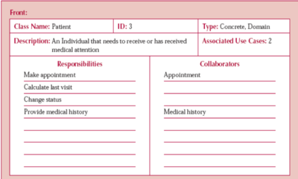
Técnicas de Apoio
Cartões CRC (Class Responsibility Collaboration)
Aspectos do contexto e seus respectivos atributos e propriedades são anotadas em fichas de arquivo
Requisitos são então formulados utilizando essas fichas

Slide 48
Técnicas de Apoio
Gravações de Áudio e Vídeo (1)
São apropriadas para elicitar requisitos quando os stakeholders não estão disponíveis, quando o orçamento é limitado ou quando o sistema é altamente crítico
Especialmente durante observações de campo, elas podem ajudar a capturar processos de alta velocidade

Slide 49
Técnicas de Apoio
Gravações de Áudio e Vídeo (2)
A desvantagem dessa técnica é que os stakeholders muitas vezes têm a sensação de estarem sendo supervisionados ao serem filmados e podem, em consequência disso, fornecer declarações imparciais, ou mesmo, em casos extremos, recusar-se a cooperar

Slide 50
Técnicas de Apoio
Protótipos (1)
São apropriados para questionar requisitos estabelecidos e elicitar requisitos em situações onde os stakeholders apenas têm uma vaga compreensão do que necessita ser desenvolvido
Consequências potenciais de requisitos novos ou modificados podem mais facilmente ser identificados

Slide 51
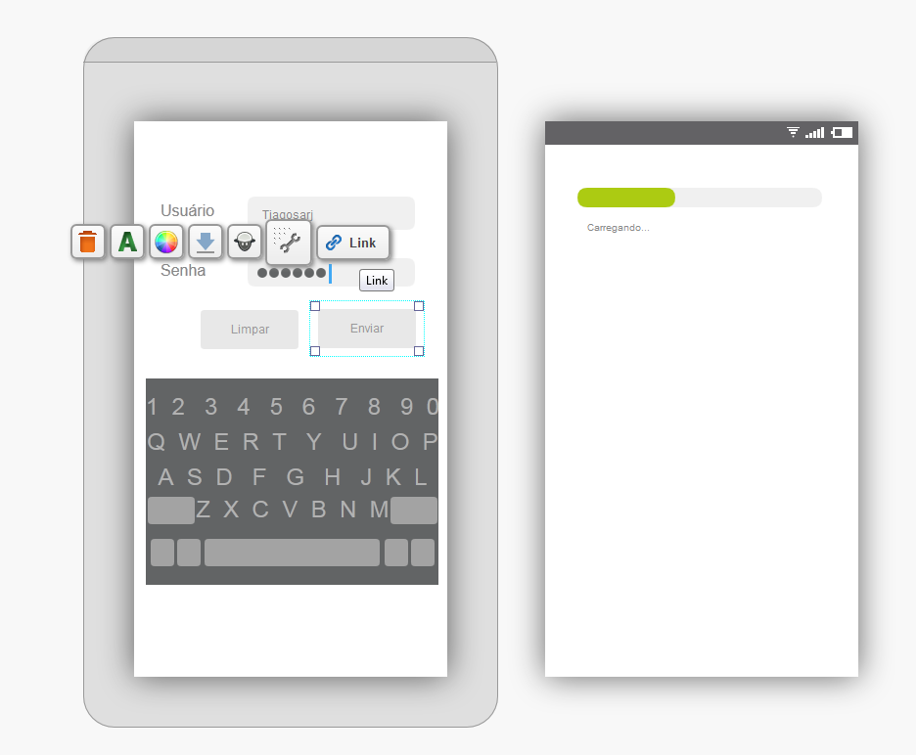
Técnicas de Apoio
Protótipos (2)
Exemplo:
Protótipos de interfaces com o usuário são frequentemente utilizados na prática para encontrar requisitos funcionais adicionais

Slide 52
fim

